Slide 1
粒子加速器中的运行数据挖掘与性能优化
肖邓杰，储中明，白宇，乔予思
中国科学院高能物理研究所

Slide 2
目录
背景简介
构想和架构
数据收集与预处理
加速器机器学习应用
总结

Slide 3
背景
粒子加速器中存在许多的非线性效应。
加速器通常包含许多相互协调的系统，并对性能要求有严格的约束。
加速器运行过程中，可调参数多，现实机器背后的物理模型复杂。
机器学习是一种多用途的技术，特别适合于复杂、非线性和时变系统以及具有大参数空间的系统的建模、控制和诊断分析。

Slide 4
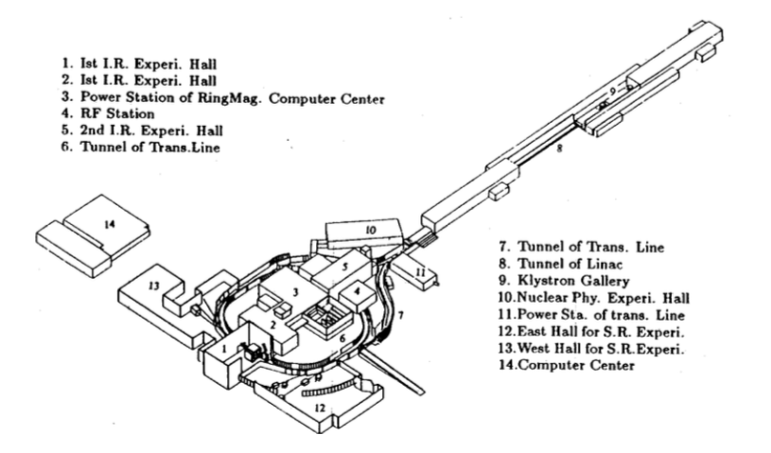
北京正负电子对撞机II
BEPCII - 由注入器、束流输运线、储存环、北京谱仪(BES)和同步辐射装置(BSRF)五部分组成
要求高频、磁铁、束测、真空、低温等系统协调运转。
注入器长 202 米，环周长240.4米，能量1.0~2.5GeV附近。
PV量：8000~

Slide 5
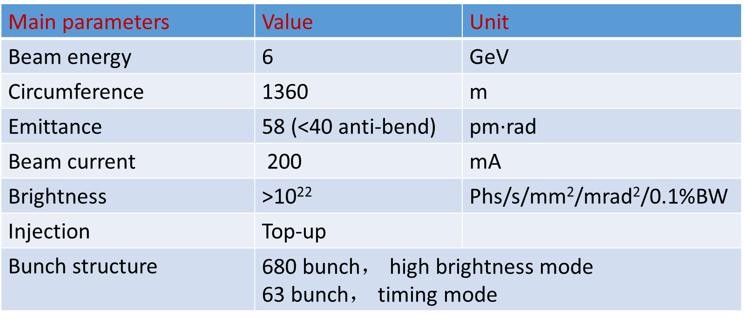
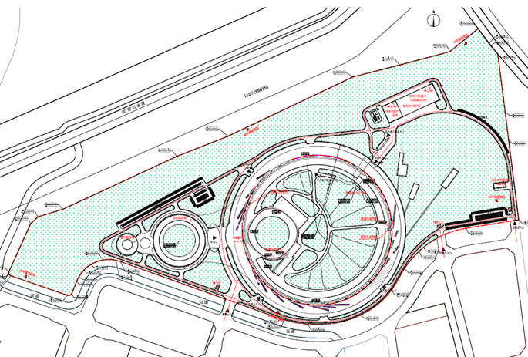
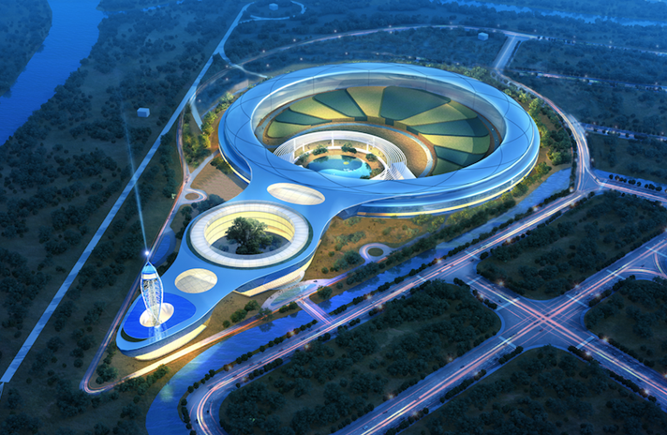
高能光源
HEPS– 第四代同步辐射光源
建设周期 – 2019年六月 – 2025年12月
周长1360米，能量6GeV，发射度58pm·rad，流强200mA

Slide 6
加速器控制中面对的挑战
•粒子加速器中有无数复杂、非线性物理现象
•通常涉及多个单独控制、相互作用的系统
•可能有许多未建模的干扰
•不稳定性，耦合
•长期工作中的参数漂移
•有限的监测量（需要调整的变量很多，可测量输出的参数少）
•性能要求越来越严格（能量/流强升高）
•希望在最少停机时间的情况下长时间运行

Slide 7
未来期望控制系统所具有的能力
•自动将大量数据提取为有用的信息
•解释非物理模型的行为
•适应系统参数的漂移
•模型适应（基于模型的控制）
•找到最佳控制措施，以实现所需的状态
•最小化/最大化某些参数
•约束调控范围，以实现机器的保护

Slide 8
机器学习将能用在加速器什么地方？
最优拟合: 拥有充足数据且质量良好的非线性问题
整个加速器生命周期都可以使用机器学习
加速器设计
加速器/光束线控制
光束调节 – 在线和离线优化
操作优化 - 提升性能
机器可靠行 – 设备维护
……

Slide 9
机器学习应用想法 [1]
设备运行优化
运用回归算法等去优化加速器关键系统性能，例如高频腔、超导系统、水冷系统等。
束流物理或实验优化
应用机器学习来优化束流物理性能，从而实现动力学孔径、发射度、流强等的自动优化。
数据驱动的数据采集
设备维护
通过分析设备运行数据，避免不必要的故障。

Slide 10
机器学习应用想法 [2]
大数据应用
安装各种传感器，收集尽可能多的数据。
数据挖掘、数据关联、跨学科数据分析。
数据共享的光源数据中心
加速器数据存档中心
国内外各种加速器相关的数据存档
…

Slide 11
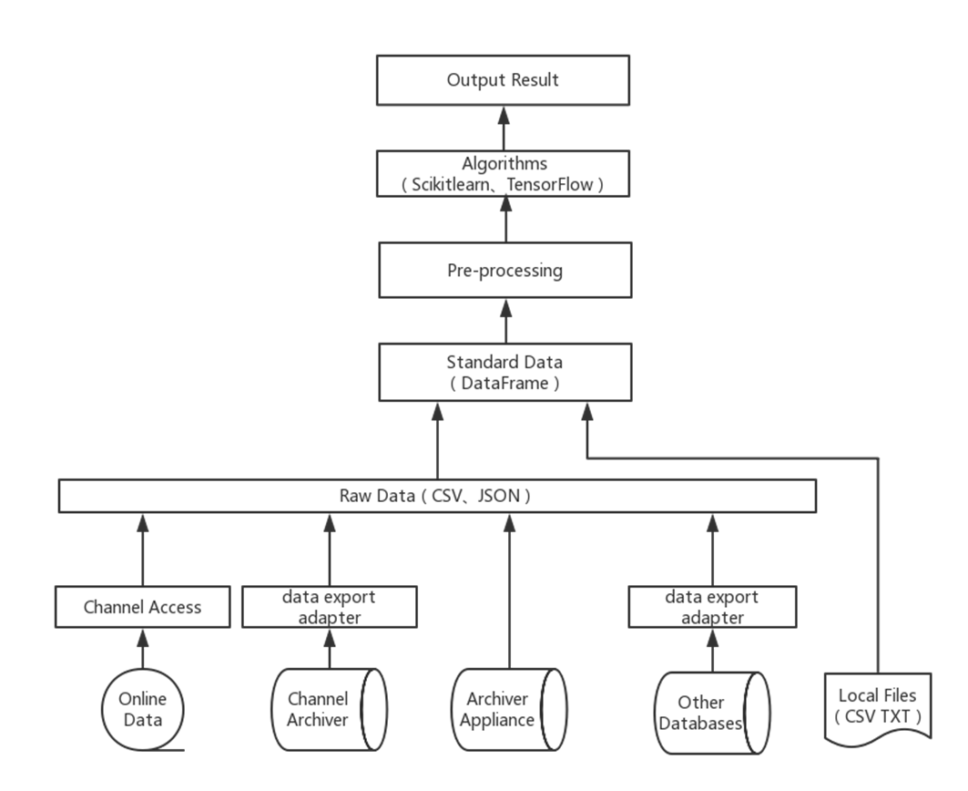
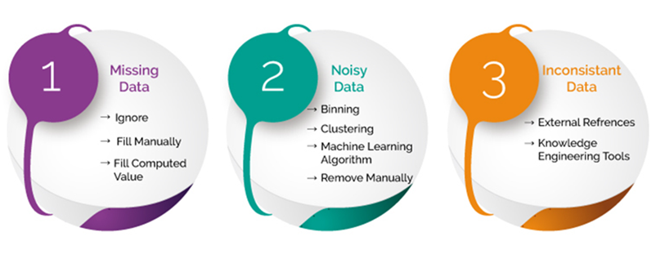
机器学习平台
收集数据
数据预处理
应用算法
展示结果
应用算法的预测或输出结果

Slide 12
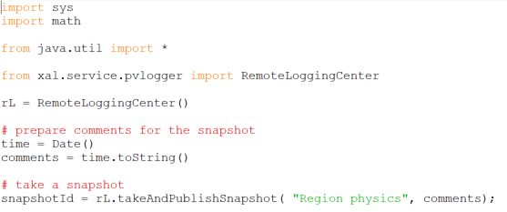
机器学习预备工作
数据收集
加速器存档数据 Archiver
数据采集系统（DAQ）的实验数据
PVLogger (基于EPICS) or time synchronized meta data
定义自己的EPICS PV列表，周期性记录
对齐时间戳PV
MySQL DB
周期性的记录数据
手动记录数据

Slide 13
数据处理
数据源
EPICS 实时数据
TXT/Excel 文件
EPICS Channel Archiver
EPISC Archiver Appliance
其他数据源 (e.g. PVLogger)
输出格式
Pandas DataFrame
TXT/Excel 文件
其他格式: HDFS
Code Snippet
pvnames=['BIBPM:R1OBPM02:XPOS','BIBPM:R1OBPM03:XPOS','BIBPM:R1OBPM04:XPOS]
#also can load pvnames from files
engine=LoadData.getKey(server_addr,pvnames)
data=LoadData.getFormatChanArch(server_addr,engine,pvnames,start_time='11/30/2018 14:15:00’,end_time='11/30/2018 14:16:00’,merge_type='outer’,interpolation_type='linear’, fillna_type=None,how=0)

Slide 14
数据导出和统一 [1]
原始数据特征
大量PV作为模型特征
不同的PV有不同获取周期
处理缺失值和异常值
Pandas
DataFrame
Timestamp Alignment
Data Unification
Data Merging

Slide 15
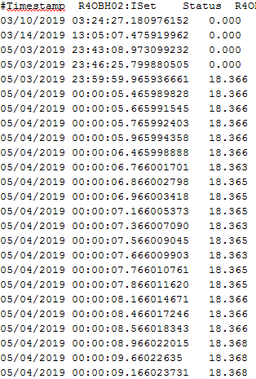
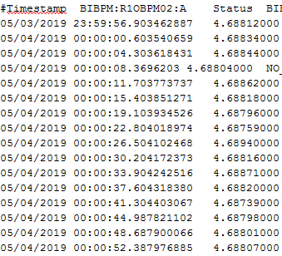
PV Logger
Problems：
Inconsistent timestamps
Different PV has different acquisition period

Slide 16
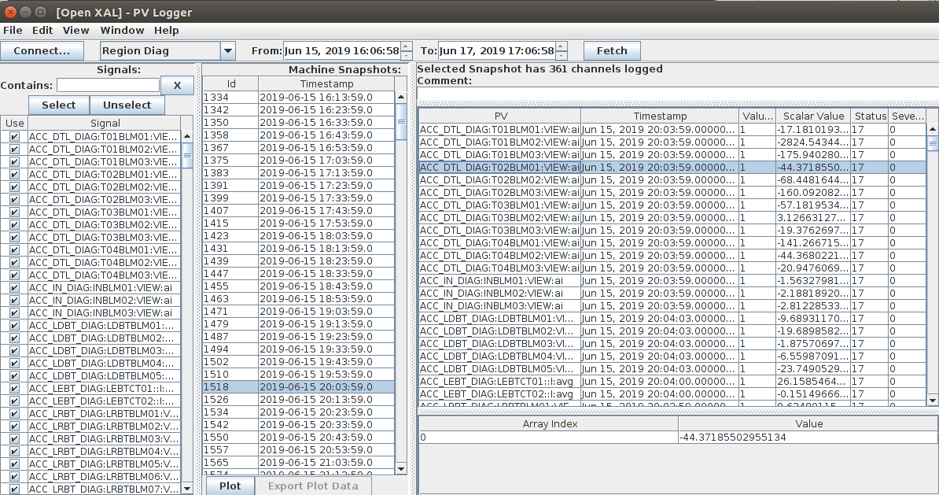
Data processing
Data collection & display

Slide 17
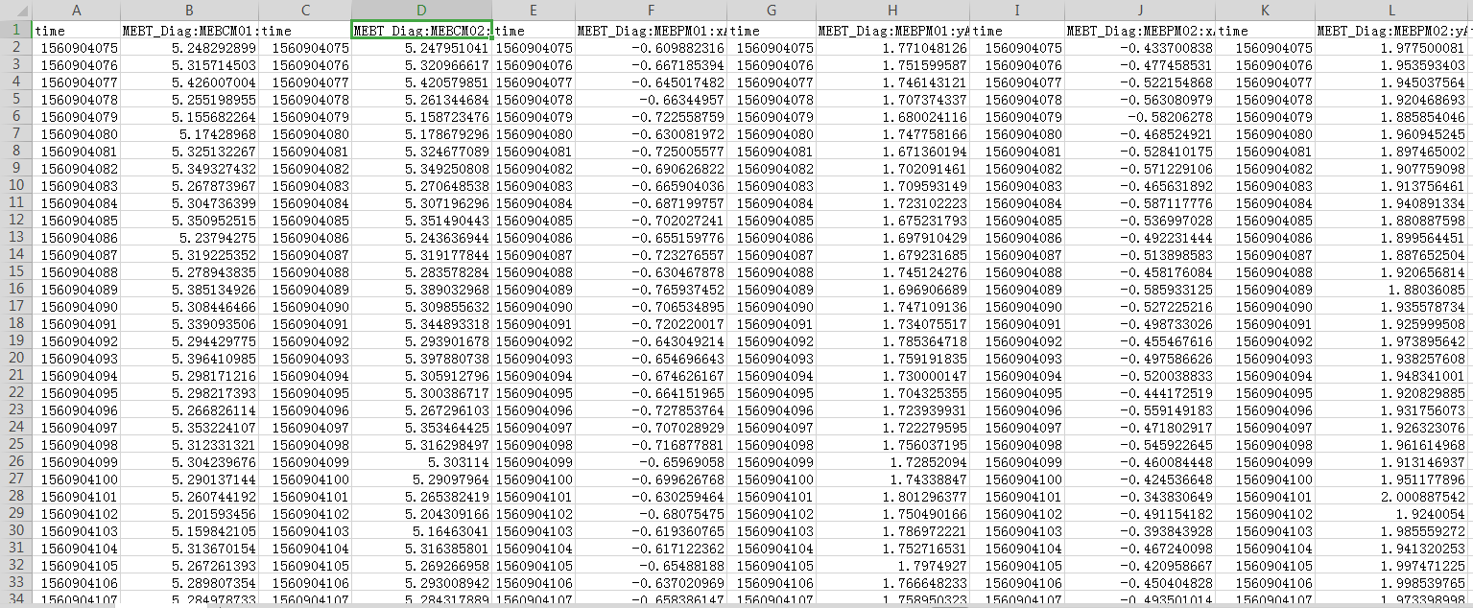
PV Logger export data

Slide 18
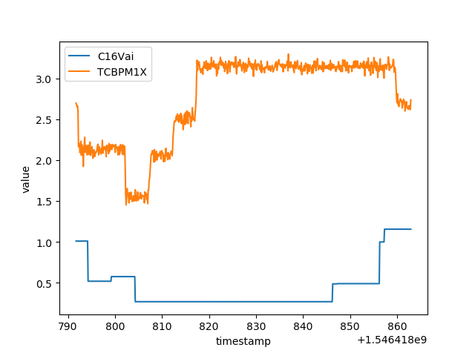
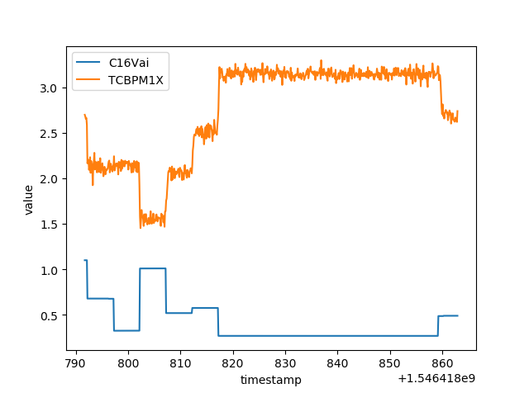
时间戳矫正
f1(t)&f2(t) : The relation between 'value' and 'timestamp' of two systems(such as correctors with BPM).
h(): Projection of one group of value to another.
ζ(): Integral coefficient. (Remove interference and noise. Keep normalization)
相关函数:
优化目标:
这种基于机器学习的方法是精确的，而且可以在少量的操作下广泛的应用在其他加速器系统中
Input data
return
结果展示了一个有效的矫正
矫正时间 dT = 13s
应用在传输线和直线的其他矫正子和BPM上，结果显示是一致的

Slide 19
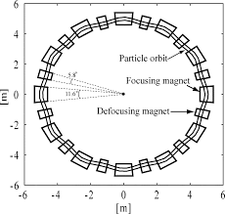
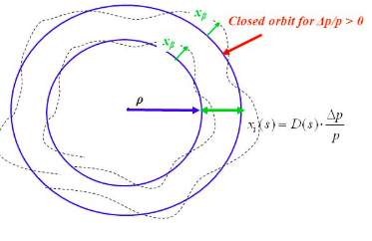
基于机器学习的闭轨矫正方法
加速器储存环中束流需要围绕闭合轨道做周期运动。
实际加速器，总是存在各种各样的误差。可能导致束流运动不稳定，对加速器的调束和运行性能有着严重影响。

Slide 20
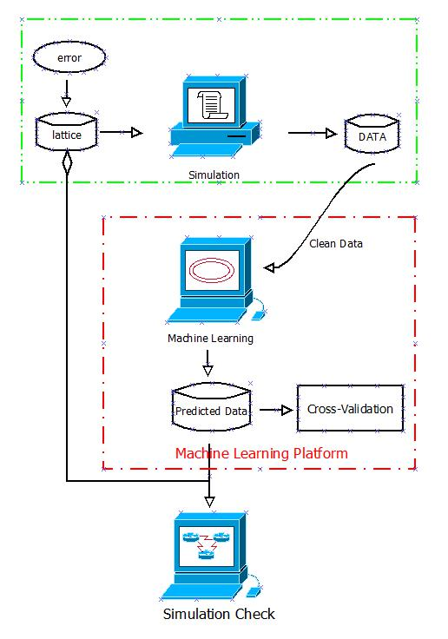
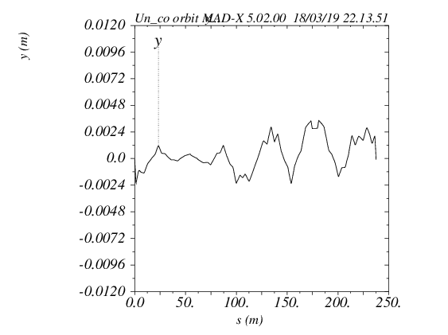
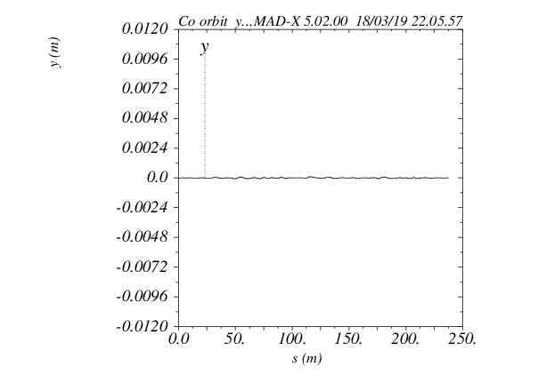
基于机器学习的闭轨矫正方法
利用多元回归的算法，对轨道和磁铁矫正强度历史数据进行建模和拟合。
根据BPM数值预测矫正强度，使轨道矫回理想轨道或黄金轨道。
校正前轨道
校正后轨道
机器学习轨道矫正实验流程

Slide 21
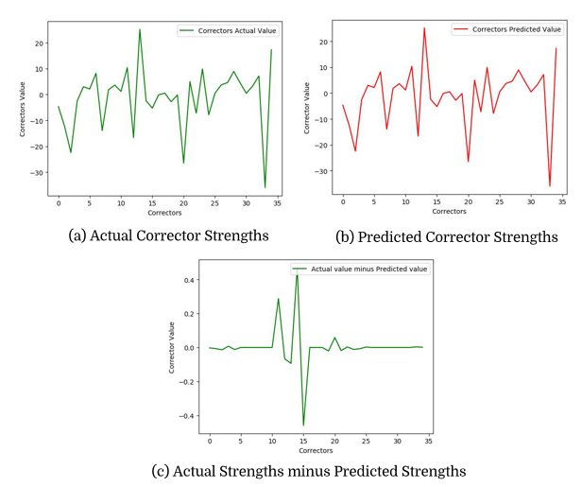
基于机器学习的闭轨矫正方法
BEPCII的运行数据训练结果
计算速度快：
模拟矫正中一次矫正时间0.7s（intel i7 2600）
MICADO 120s
适用横纵向耦合矫正，误差分析。
不受理想模型的限制。
更通用的API接口。
真实数据与预测矫正子数据对比

Slide 22
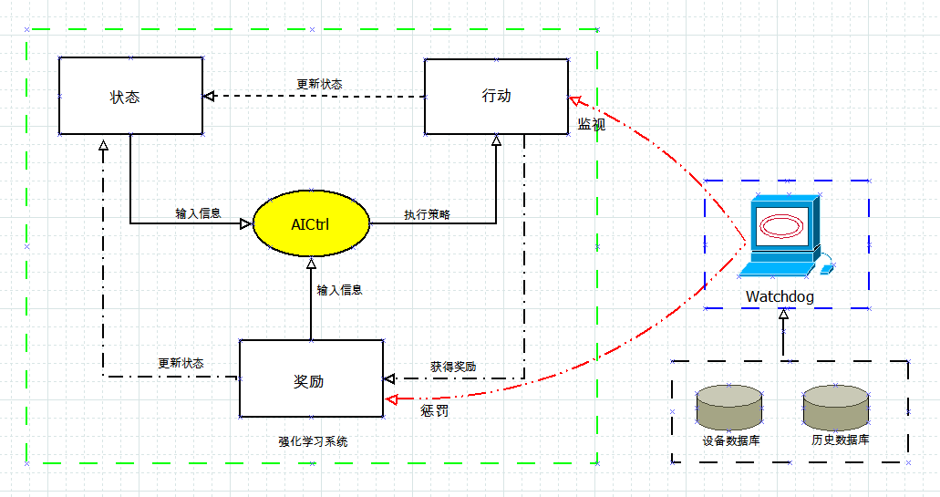
加速器智能控制系统AICtrl
基于强化学习的系统架构，自动调节减轻操作人员负担。
利用神经网络对状态和策略的分析，进行调节优化。
Watchdog 对自动程序监测，以防程序将机器调入危险的区域。

Slide 23
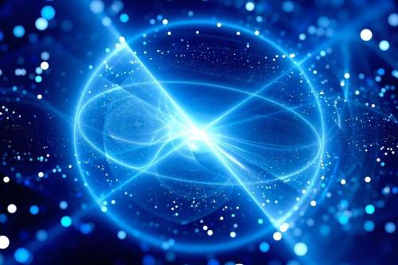
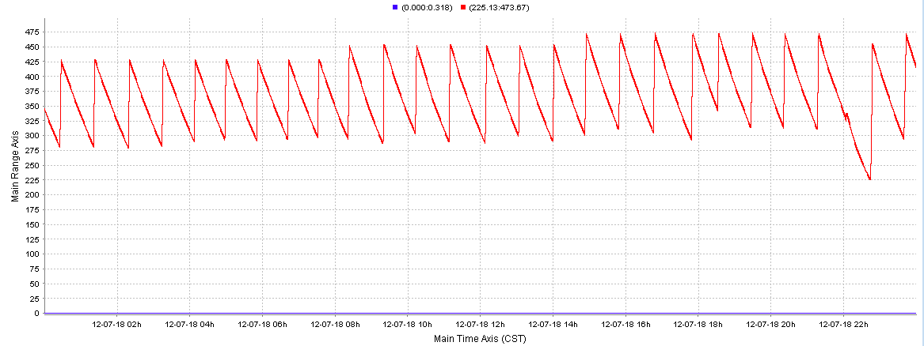
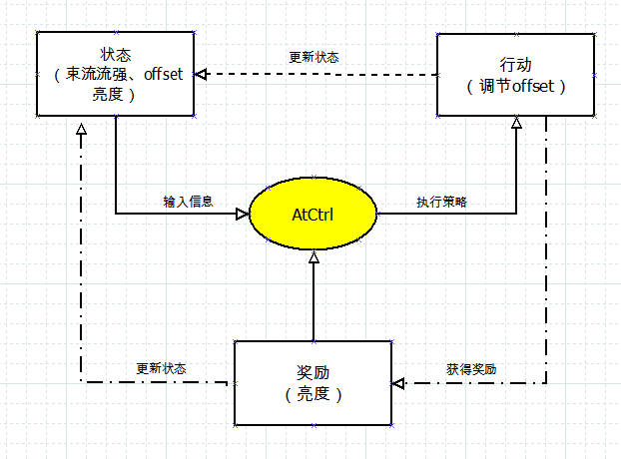
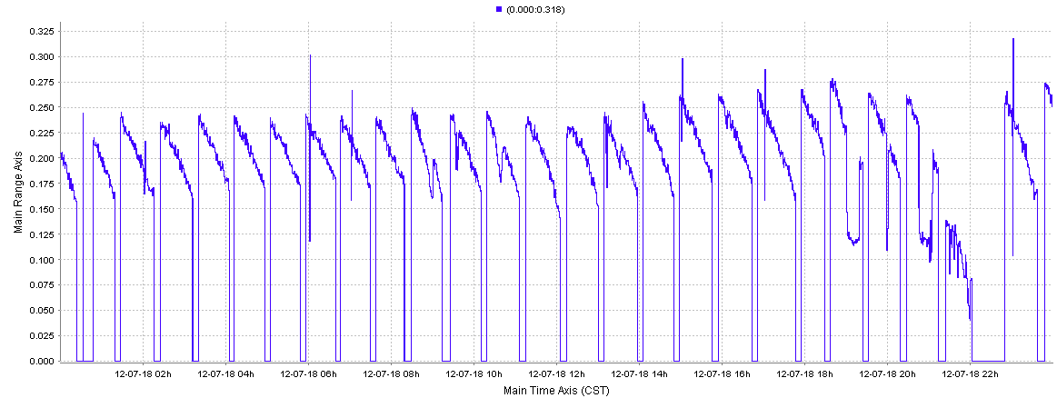
加速器智能控制系统AICtrl
横纵向offset自动优化、亮度优化。
轨道自动调节、工作点调节、耦合调节等。
其他硬件系统调节与优化……
AICtrl Offset自动调节

Slide 24
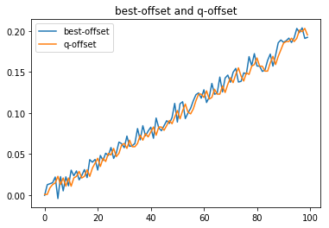
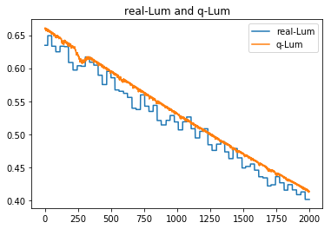
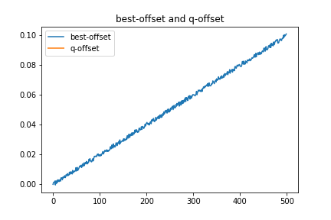
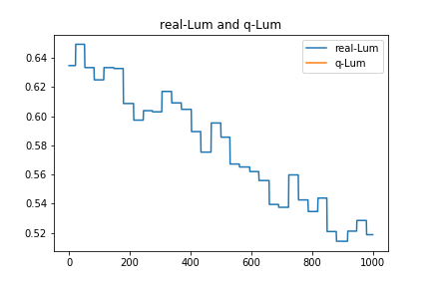
加速器智能控制系统AICtrl
offset自动调节、亮度优化
AICtrl 自动寻找的offset和最好得offset比较。
产生的亮度和手动调节的比较。
机器调节offset过程比较
机器调节亮度过程比较

Slide 25
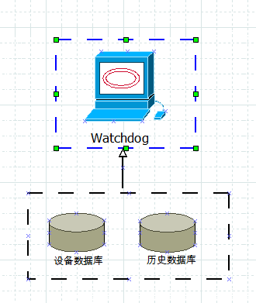
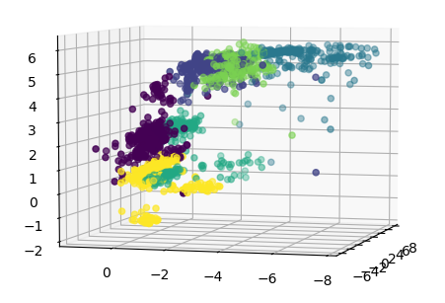
加速器智能控制系统AICtrl
Watchdog 监测系统
读取设备数据库，禁止程序将设备设置超限值，保护设备。
读取历史数据库分析危险状态，禁止某些设备同时设置某些状态，防止丢束。
在不太安全区域给予AICtrl惩罚，发出警报。将AICtrl带出一些困境。
三种模式
设备安全-禁止超出设备限制
运行安全-禁止超出运行安全限制（束损、辐射）
运行效率-根据历史数据，调节参数关联限制
直线矫正子聚类分析
Watchdog监测系统

Slide 26
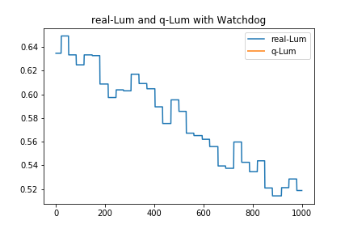
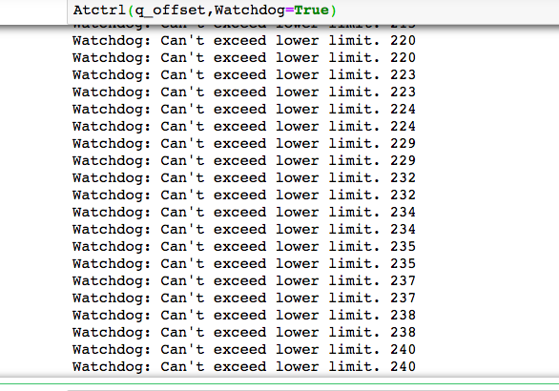
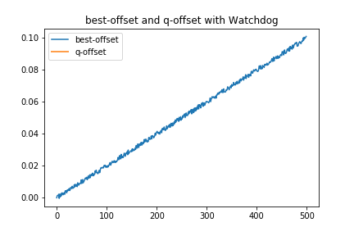
加速器智能控制系统AICtrl
Watchdog turn on
Watchdog 对程序操作进行监视，阻止程序进行不好的操作。以及对特殊情况的矫回。
Watchdog 触发报警信息
打开Watchdog后的机器调节

Slide 27
总结
加速器中机器学习广泛的应用场景
整体考虑，模块化实现
以数据为中心的方法
加速器平台的机器学习
许多应用已经实现或正在实现
困难和不足 ……
欢迎合作

Slide 28
谢谢！

